Slide 1
北华航天工业学院新媒体协会
运营公开课 二
刘 琦

Slide 2
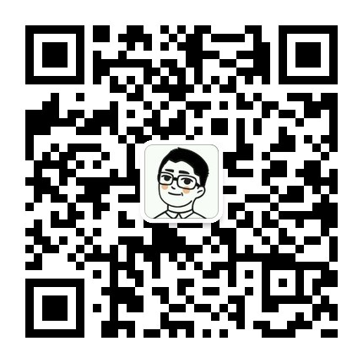
刘 琦
微博 @刘奇1993
微信 happy91678
公众微信 奇仔微分享
QQ 595290716

Slide 3
高校微信公众平台
运营技巧

Slide 4
问题提出
微信公众平台仅仅是推送文章么？
微信除了推送文章还有什么功能？
微信的分享方式有哪些？
留住粉丝和增加粉丝，哪个更重要？
一篇高分享推送和多篇零分享推送，哪个更有价值？
新媒体运营是一个人的工作么？
你所知道的华航官方（组织）微信公众平台有哪些？
毕业生用户值得忽略么？
…………

Slide 5
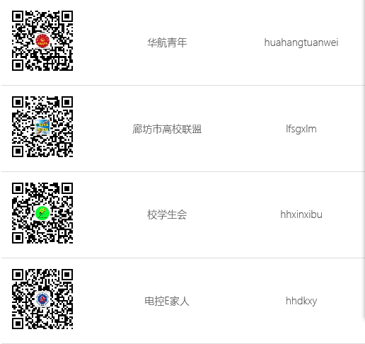
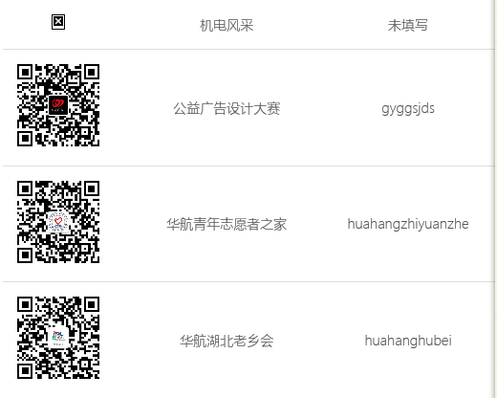
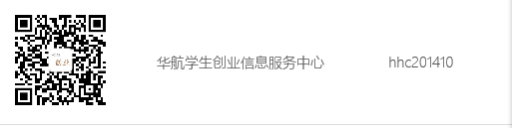
部分华航官方（组织）微信

Slide 6
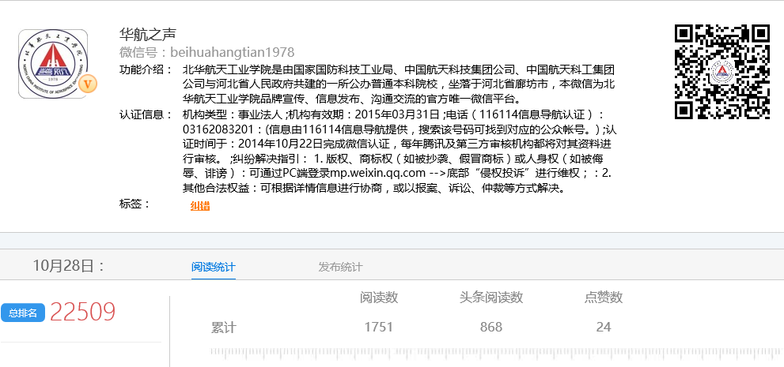
华航之声，华航最大的微信公众平台。
排名远远落后……

Slide 7
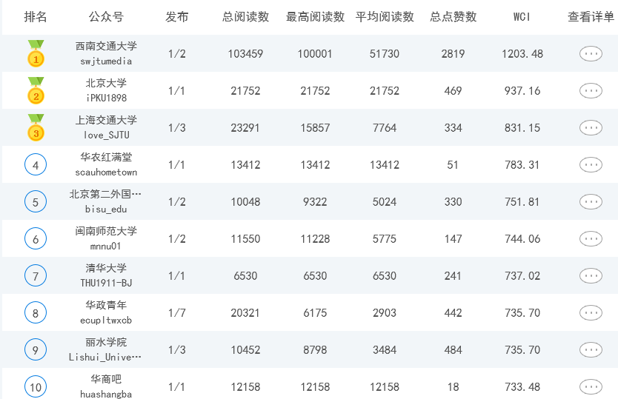
高校微信排行（至2015.10.29）

Slide 8
评估标准：WCI指数
WCI指数是由原始数据通过计算公式推导出来的标量数值。它是考虑各维度数据后得出的综合指标。用总阅读数、平均阅读数、最高阅读数、总点赞数、平均点赞数和最高点赞数六个指标对账号进行评估。
采用数据：总阅读数R、总点赞数Z、发布文章数N、该账号当期最高阅读数Rmax、该账号最高点赞数Zmax。
采用指标：总阅读数R、平均阅读数R/N，最高阅读数Rmax，总点赞数Z，平均阅读数Z/N，最高点赞数Zmax，点赞率Z/R。

Slide 9
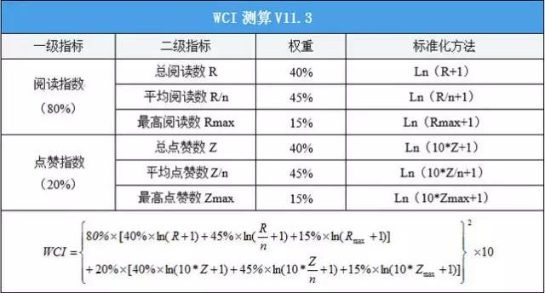
评估标准：WCI指数

Slide 10
写在前面
由以上数据可以看出：
随着新媒体时代的发展，越来越多的高校注册微信公众平台，成立新媒体协会及组织，越来越多的教师和学生加入微信运营行列。
BUT，如何高效做好校园微信，使很多运营者棘手的问题。

Slide 11
今日讨论以下几个方面
找准微信定位
做好基本设置
推送文章规范
巧用第三方平台

Slide 12
第一篇
找准微信定位

Slide 13
只有找准定位，才有可能成功！
内容
策划
目标
用户
定位
活动
执行
品牌
价值
互动
方式
……
……

Slide 14
思考
目的
为什么要运营这个微信公众平台？
目标
目标用户是哪些人？
价值
你能为他们提供什么样的价值？
资源
你现在拥有什么样的资源？
未来需要获取什么资源？
进化力
你所带来的价值是否是目标用户长期
需要？你能否长期提供？
定
位

Slide 15
建议
目的
扩大学校影响力，提高学校正面形象
目标
在校或毕业全体学生，全体在校教师
价值
基础校园查询，校园新闻，最新通知等
资源
校园教务系统，团委最新通知，学生会
社团等组织活动
进化力
为在校生提供基础服务，精彩活动及通
知。为毕业生提供校友会信息。
校园官方（组织）

Slide 16
做好内容规划，才会少走弯路！
官方
新闻
校园
热点
规划
活动
报道
周边
信息
技术
文章
……
……

Slide 17
思考
微信的整体风格是什么？
微信的推动频率？
微信的内容板块有哪些？是否能够长期提供？
遇到突发状况，是否能够及时处理？
不同的内容如何采用不同的推送方式？
校园官方（组织）

Slide 18
建议
有趣
内容有新意，足够吸引人
共鸣
只有让学生产生共鸣，才能自发分享
有料
有价值的账号才能长期发展
个性
即便是官方，也有自己的特点
校园官方（组织）

Slide 19
第二篇
做好基本设置

Slide 20
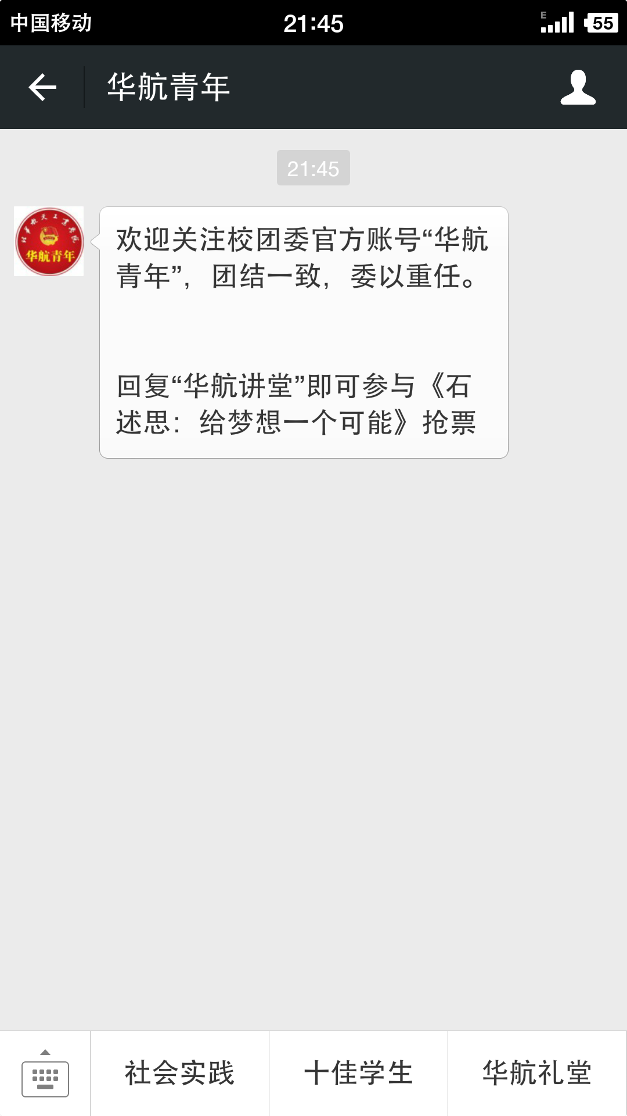
关注提示语——第一印象
纯文本
直接介绍微信公众平台功能和特色
网页链接
使用HTML语句做成链接，方便操作
单图文推送
使用摘要介绍微信公众平台功能和特色，点击后进入推送文章或网页
多图文推送
全方位展示和介绍公众号

Slide 21
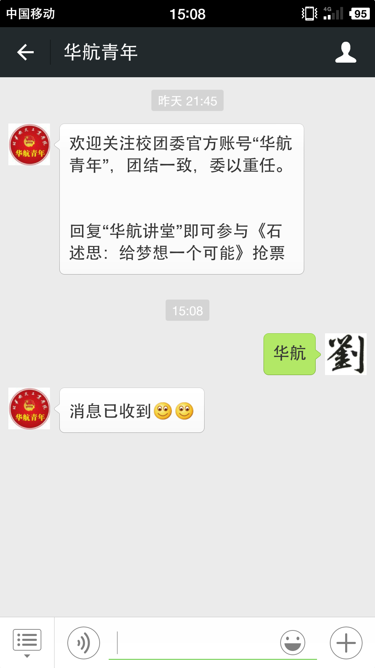
自动回复——增加互动
自动回复与关注提示语相同，可设置文字，链接，单图文与多图文消息。
自动回复可根据回复内容类型不同设置不同的回复。
设置关键字，形如自定义菜单
根据热点设置自动回复和关键字回复，常更常换，保持账号的活力

Slide 22
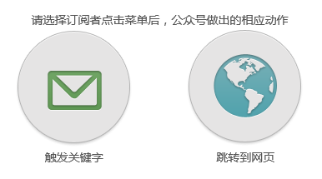
自定义菜单——自助选择
每个公众平台可设置三个菜单，每个菜单可设置5个子菜单。
一级菜单最多4字，二级菜单最多5字，好的名字才能吸引关注着眼球。
只有微信认证的订阅号才能使用跳转到网页，个人主体无法认证

Slide 23
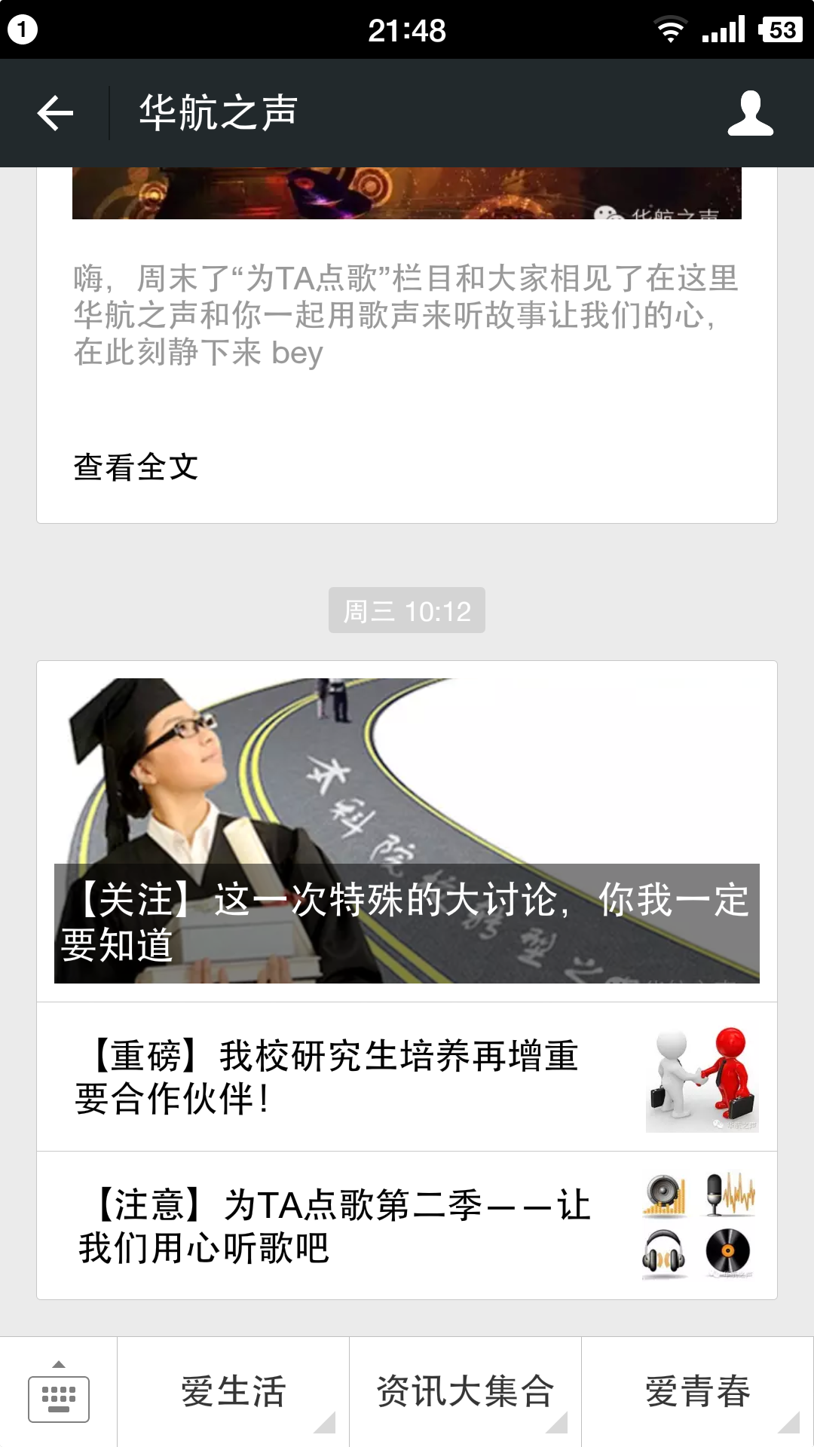
微信运营——推送
订阅号每日最多可推送八篇图文
内容注重原创，根据版权声明转载，切勿抄袭
推送内容同关注提示，以单图文及多图文消息为佳
多图文文章3-4篇为佳
建议每两日进行一次推送

Slide 24
总结
通过自定义菜单，关注提示语，自动回复让用户知道微信公众平台的功能特色，内容价值
通过基本设置的更换，让用户知道，我们是一个 活 的媒体
善于应用HTML5网页和第三方应用平台

Slide 25
第三篇
推送文章规范

Slide 26
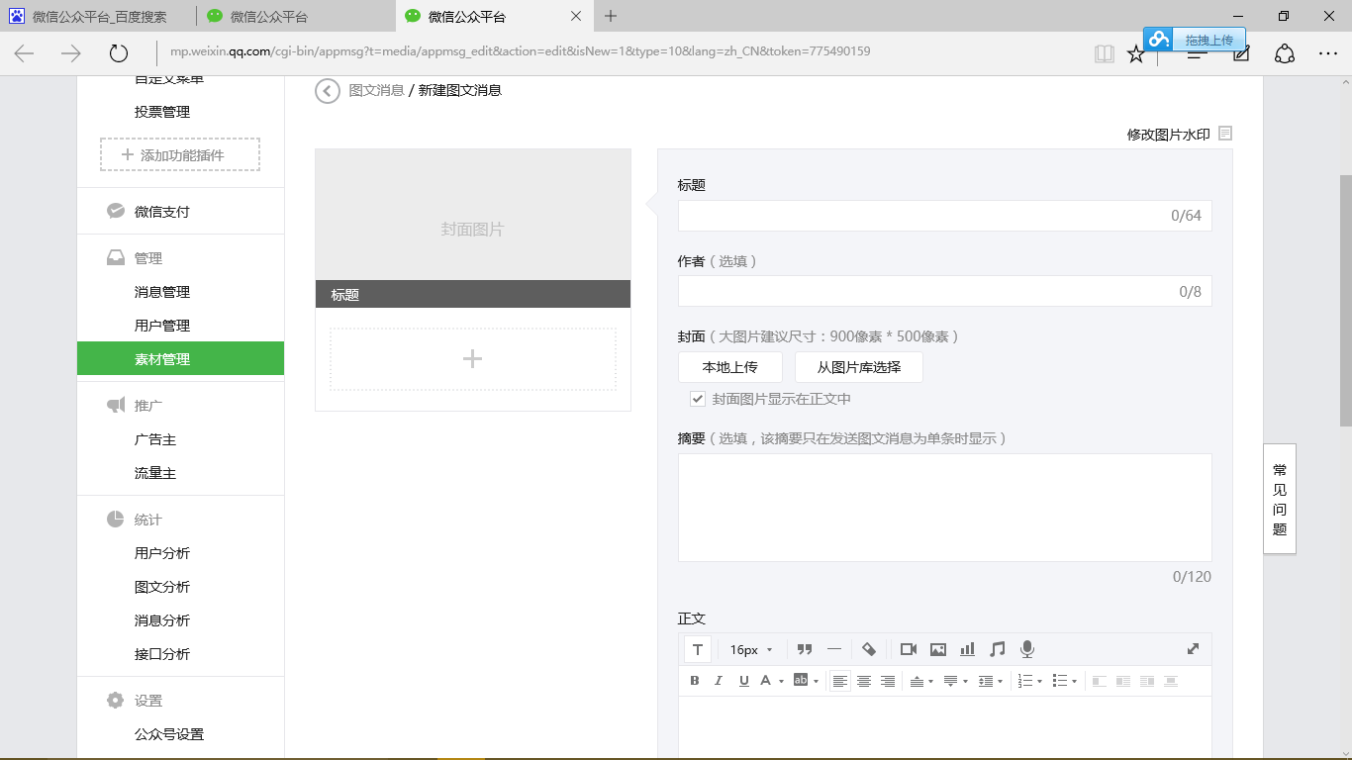
微信公众平台后台
封面图
标题
摘要
正文

Slide 27
微信运营——标题
简明扼要的标题能迅速吸引读者的注意，能帮助用户快速找到文章的结构以及重点。
需要注意的是文章标题尽量控制字数，简短醒目、易理解的标题往往更受读者的青睐。
一篇文章80%的成功取决于标题
建议：模块分类，如【微分享】【微感悟】
故弄玄虚，如【千万不要来新媒体协会，否则后果自负】
问题提出，如【又到毕业季，就业？创业？】

Slide 28
微信运营——封面图
封面图尺寸900x500 次图200x200，根据尺寸调整图片
封面图片的主要内容要尽量居中，因为在读者分享到朋友圈的时候，微信后台会自动截取封面图居中的正方形内容，这样才保证图片的精彩内容更容易被读者看到
封面图不要出现在正文中
封面图要尽量选择干净、色彩统一的图片。封面图不能影响标题及简介的阅读。
正文图片一定要与文章封面图相呼应
多图文的配图，整体风格要保持和谐一致

Slide 29
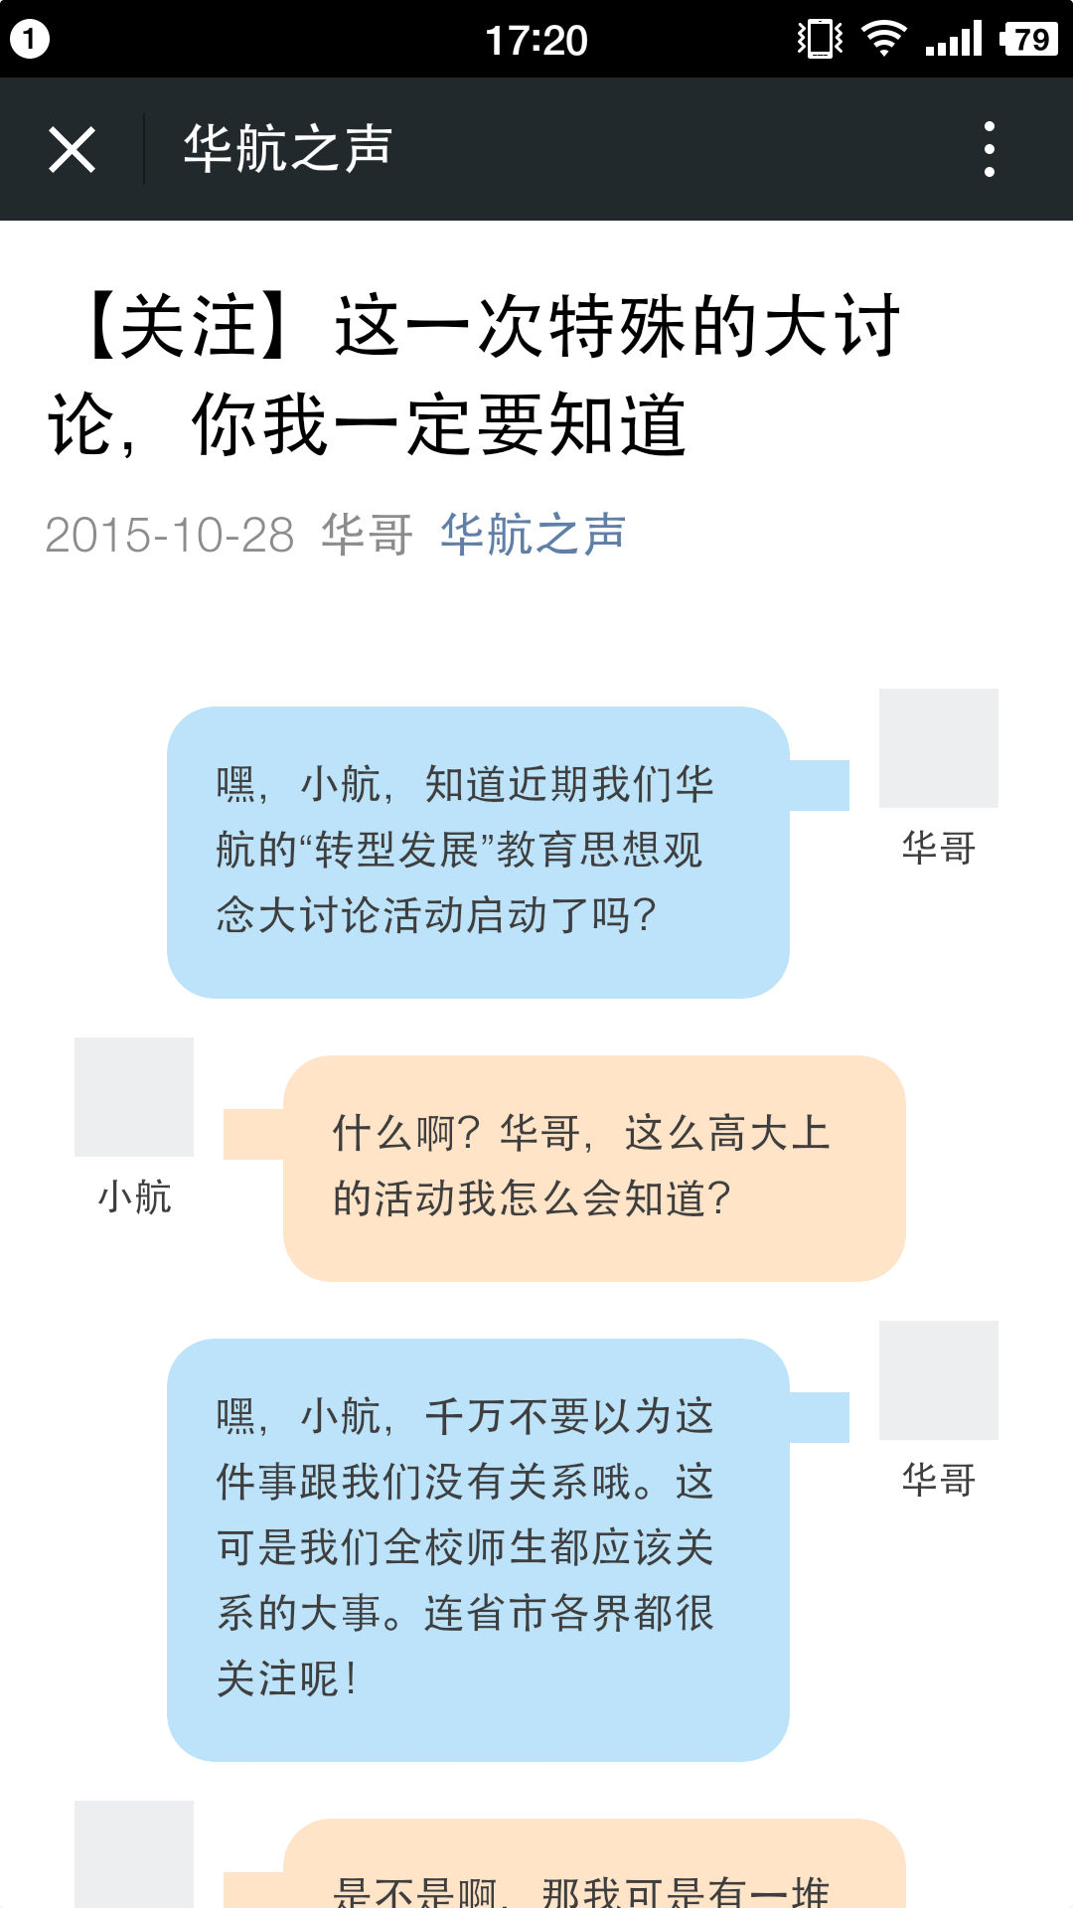
微信运营——内容
为公众账号起一个小名，如果一直使用“小编”，会减少用户对你的辨知度。
小名应符合公众账号定位及学校特色，2或3字为佳，方便记忆。
内容不要采用太多图片及高清图片，否则在无wifi情况下可能打不来，影响文章阅读

Slide 30
微信运营——内容
微信移动端字体只显示黑体和微软雅黑
字体建议18px
行距最好为1.5倍
文章控制在500字左右
强调文字可以改变字体颜色或背景，也可添加适当的排版样式；
正文段落尽量不超过一屏，多分段；
段落之间最好空一行，让眼睛休息；
首行无需缩进。

Slide 31
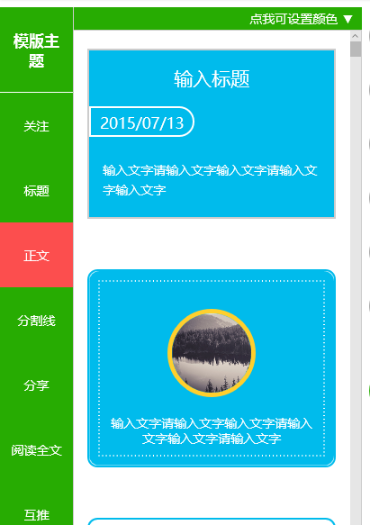
微信运营——内容
巧用第三方排版工具
第三方排版无法使用鼠标复制粘贴，记住键盘快捷键操作
Ctrl+A 全选
Ctrl+C 复制
Ctrl+V 粘贴
Ctrl+Z 还原

Slide 32
微信运营——时间
错峰推送
订阅号推送消息统一收录在微信订阅号中，错过高峰期推送才能防止信息被埋没
因人而异
校园用户有特定的作息时间，要善于并准确利用这些黄金时间
建议时段
早上09：30--10：30（通知，资讯类）
中午12：00--13：00（传播，讨论类）
晚上18：00--20：00（活动，实用类）
夜间22：00--23：30（轻松，抽奖类）

Slide 33
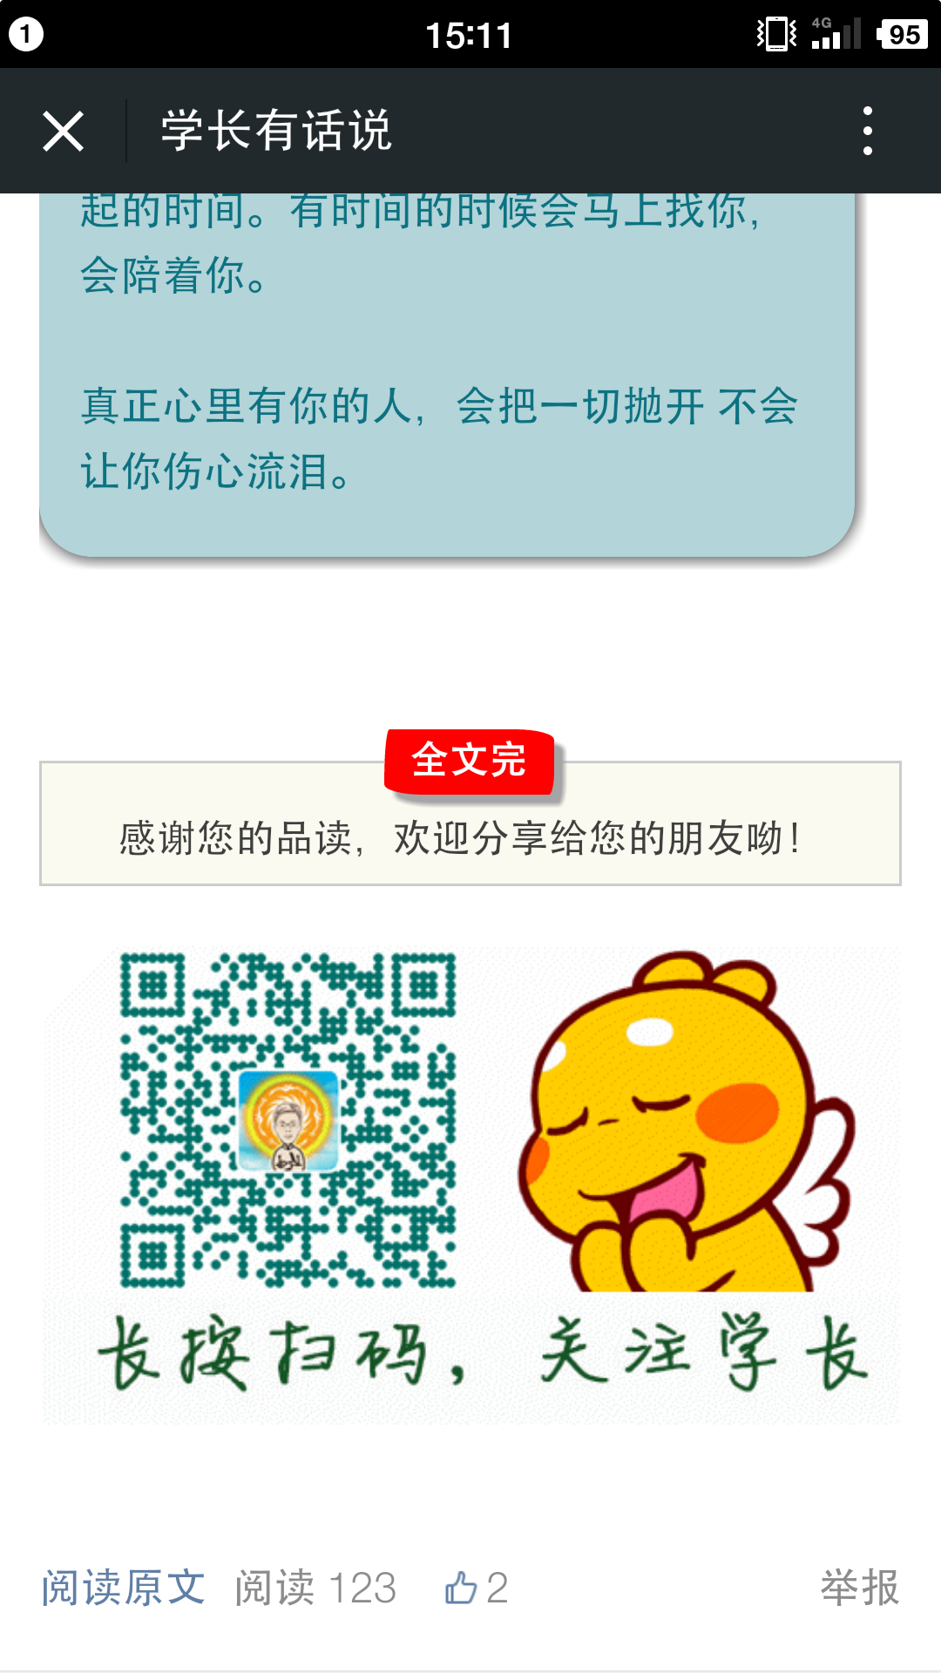
微信运营——底部
文章末尾是文章的版权信息，注明文章的作者及相应版权
可以使用底部编辑关注、分享信息
长按二维码可自动扫描

Slide 34
微信运营——阅读全文
阅读全文可跳转至网页，原文章。可使用阅读全文进行活动报名，资料下载等。为公众账号增加额外空间。
注意阅读数和点赞数。

Slide 35
第四篇
巧用第三方平台

Slide 36
第三方应用——综合类
腾讯微校 http://weixiao.qq.com/
掌上大学 http://www.wxhand.com/
有赞 http://youzan.com/
微之家 http://www.iweizhijia.com/
大学助手 http://dxhand.com/
萌小助 http://mengxiaozhu.cn/
图灵机器人 http://www.tuling123.com/openapi/

Slide 37
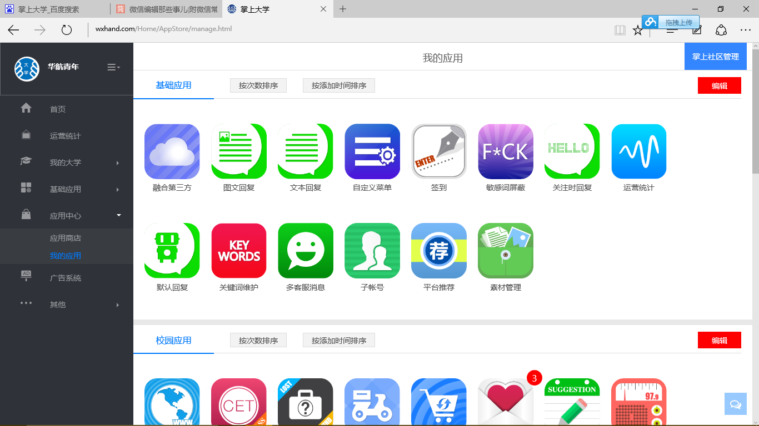
第三方应用——综合类
掌上大学：用户量已达20，000，000

Slide 38
第三方应用——排版类
135编辑器 http://www.135editor.com/
i排版 http://www.ipaiban.com/#
秀米编辑器 http://xiumi.us/
内容生成工具 http://loosky.cn/
自媒体管家 http://paiban.xmt.cn/index
微信编辑器 http://weixinbianjiqi.com/
notepad http://notepad.cc/
HTML在线编辑器 http://kindeditor.net/demo.php
96编辑器 http://bj.96weixin.com/
为知笔记 http://note.wiz.cn/

Slide 39
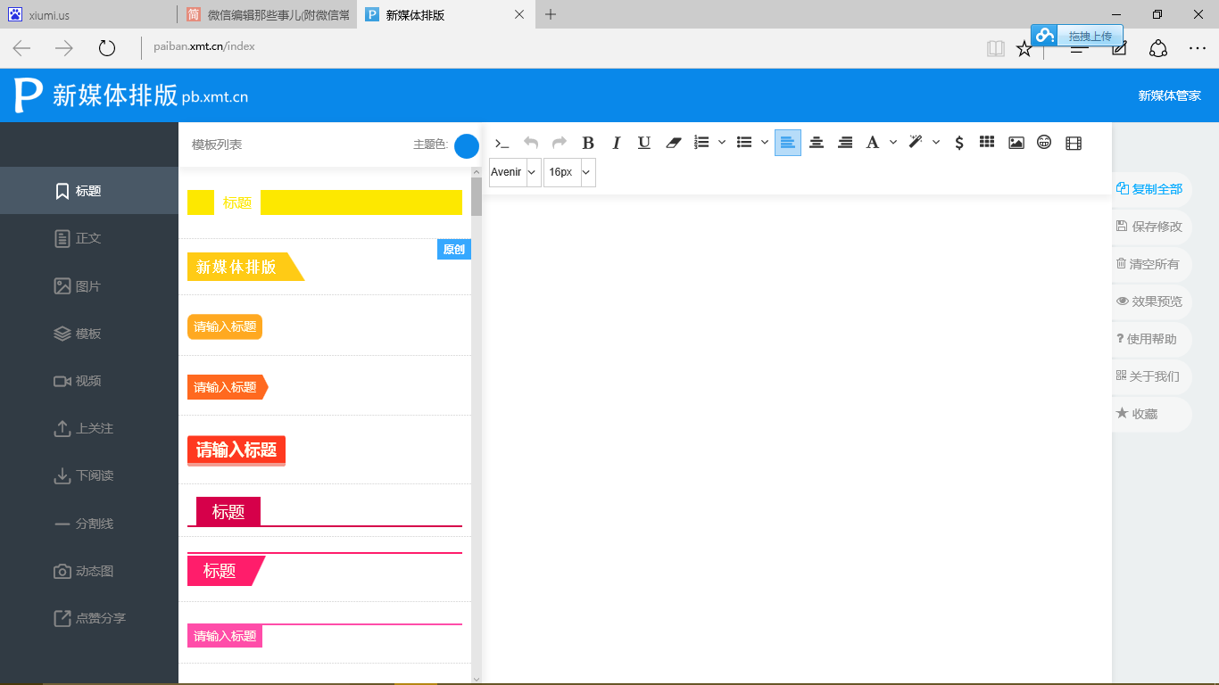
第三方应用——排版类
新媒体排版

Slide 40
第三方应用——html5类
初页 http://chuye.cloud7.com.cn/
MAKA http://www.maka.im/home/index.html
Liveapp 场景应用/云来http://www.liveapp.cn/
秀制作 http://xiumi.us/studio#?open_tab=booklet
点点客海报http://www.dodoca.com/index
兔展 http://www.rabbitpre.com/
易企秀 http://eqxiu.com/#/home
微擎 http://www.we7.cc/

Slide 41
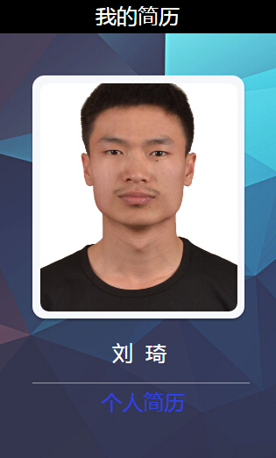
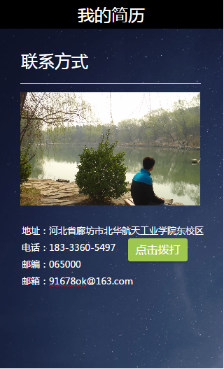
第三方应用——html5类
易起秀

Slide 42
第三方应用——其他
图片处理
美图秀秀，在线ps
数据存储
百度云， 360云，新浪微盘
其他
兴趣部落， 腾讯风铃， 微信搜索， sae
…………

Slide 43
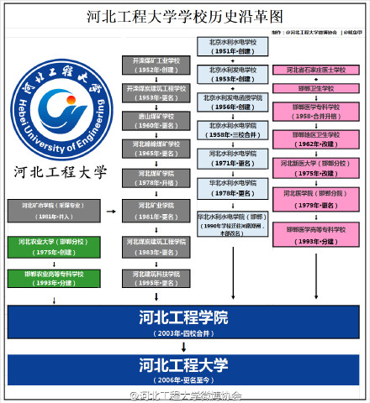
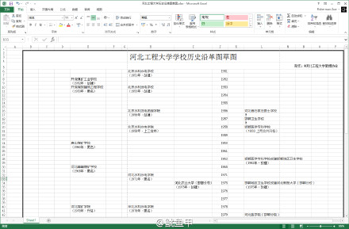
第三方应用——wps
利用wps，仍可成为做图高手
word 可制作长文章
powerpoint 可编辑多图
excel 可绘制表格，时间线等

Slide 44
谢谢观看
欢迎提问

